Slide 1
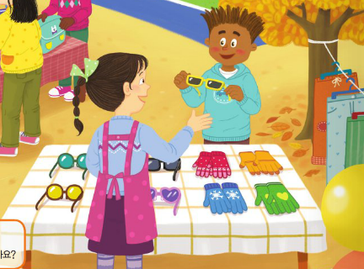
Lesson 10-2
How Much Are These Socks?
Notes:
자료: 5학년 YBM 최 10단원 활동지 (Lesson 10. How Much Are These Socks?) — Key Expressions, Grammar
보너스·심화 문장은 10-1 New Words 예문 활용
이미지: 선생님이 제공한 10-1 New Words PPT의 교과서 그림.

Slide 2
Key Sentences
Notes:
자료: 5학년 YBM 최 10단원 활동지 (Lesson 10. How Much Are These Socks?) — Key Expressions, Grammar
보너스·심화 문장은 10-1 New Words 예문 활용

Slide 3

물건 값을 묻고 답해요
How much are these socks?
이 양말은 얼마인가요?
How much + is this / are these ~?
They’re two thousand won.
2,000원이에요.
Notes:
자료: 5학년 YBM 최 10단원 활동지 (Lesson 10. How Much Are These Socks?) — Key Expressions, Grammar
보너스·심화 문장은 10-1 New Words 예문 활용
핵심 표현을 먼저 읽고 뜻을 확인합니다.
How much are these socks? / 이 양말은 얼마인가요?
They’re two thousand won. / 2,000원이에요.
이미지: 선생님이 제공한 10-1 New Words PPT 그림 또는 Microsoft Fluent Emoji(MIT License).

Slide 4

한 개의 물건을 말해요
How much is this cap?
이 모자는 얼마인가요?
한 개: this + is → It’s
It’s five thousand won.
5,000원이에요.
Notes:
자료: 5학년 YBM 최 10단원 활동지 (Lesson 10. How Much Are These Socks?) — Key Expressions, Grammar
보너스·심화 문장은 10-1 New Words 예문 활용
핵심 표현을 먼저 읽고 뜻을 확인합니다.
How much is this cap? / 이 모자는 얼마인가요?
It’s five thousand won. / 5,000원이에요.
이미지: 선생님이 제공한 10-1 New Words PPT 그림 또는 Microsoft Fluent Emoji(MIT License).

Slide 5
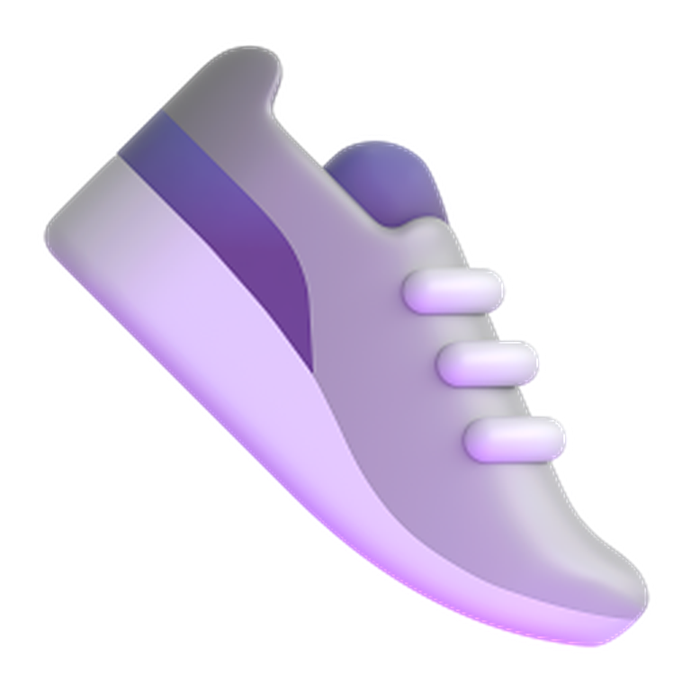
여러 개·한 쌍을 말해요
How much are these shoes?
이 신발은 얼마인가요?
여러 개·한 쌍: these + are → They’re
They’re thirty thousand won.
30,000원이에요.
Notes:
자료: 5학년 YBM 최 10단원 활동지 (Lesson 10. How Much Are These Socks?) — Key Expressions, Grammar
보너스·심화 문장은 10-1 New Words 예문 활용
핵심 표현을 먼저 읽고 뜻을 확인합니다.
How much are these shoes? / 이 신발은 얼마인가요?
They’re thirty thousand won. / 30,000원이에요.
이미지: 선생님이 제공한 10-1 New Words PPT 그림 또는 Microsoft Fluent Emoji(MIT License).

Slide 6
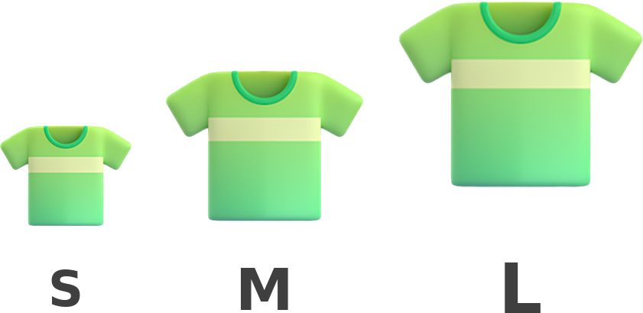
원하는 크기를 골라요
What size do you want?
어떤 크기를 원하나요?
small / medium / large
Large, please.
큰 사이즈로 주세요.
Notes:
자료: 5학년 YBM 최 10단원 활동지 (Lesson 10. How Much Are These Socks?) — Key Expressions, Grammar
보너스·심화 문장은 10-1 New Words 예문 활용
핵심 표현을 먼저 읽고 뜻을 확인합니다.
What size do you want? / 어떤 크기를 원하나요?
Large, please. / 큰 사이즈로 주세요.
이미지: 선생님이 제공한 10-1 New Words PPT 그림 또는 Microsoft Fluent Emoji(MIT License).

Slide 7

원하는 색깔을 골라요
What color do you want?
어떤 색깔을 원하나요?
red / blue / black
I want blue ones, please.
파란색으로 주세요.
Notes:
자료: 5학년 YBM 최 10단원 활동지 (Lesson 10. How Much Are These Socks?) — Key Expressions, Grammar
보너스·심화 문장은 10-1 New Words 예문 활용
핵심 표현을 먼저 읽고 뜻을 확인합니다.
What color do you want? / 어떤 색깔을 원하나요?
I want blue ones, please. / 파란색으로 주세요.
이미지: 선생님이 제공한 10-1 New Words PPT 그림 또는 Microsoft Fluent Emoji(MIT License).

Slide 8
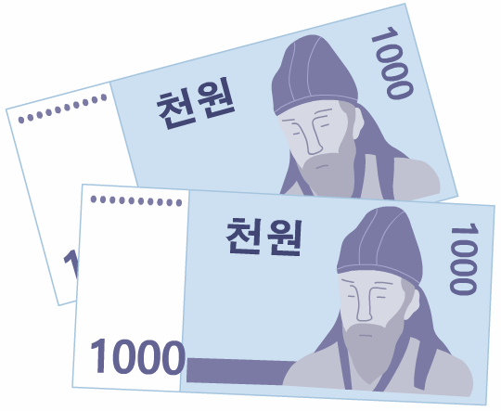
큰 수를 읽어요
1,000 = one thousand
10,000 = ten thousand
12,500 = twelve thousand five hundred
twenty thousand won
won에는 -s를 붙이지 않아요.
Notes:
자료: 5학년 YBM 최 10단원 활동지 (Lesson 10. How Much Are These Socks?) — Key Expressions, Grammar
보너스·심화 문장은 10-1 New Words 예문 활용
핵심 표현을 먼저 읽고 뜻을 확인합니다.
1,000 = one thousand / 10,000 = ten thousand
twenty thousand won / won에는 -s를 붙이지 않아요.
이미지: 선생님이 제공한 10-1 New Words PPT 그림 또는 Microsoft Fluent Emoji(MIT License).

Slide 9
_____ much are these socks?
How much are these socks?
Notes:
정답: How
문장: How much are these socks?
뜻: 이 양말은 얼마인가요?
클릭하면 빈칸의 답을 포함한 문장이 나타납니다.
이미지: 선생님이 제공한 10-1 New Words PPT 그림 또는 Microsoft Fluent Emoji(MIT License).

Slide 10

How much are these ______?
How much are these gloves?
Notes:
정답: gloves
문장: How much are these gloves?
뜻: 이 장갑은 얼마인가요?
클릭하면 빈칸의 답을 포함한 문장이 나타납니다.
이미지: 선생님이 제공한 10-1 New Words PPT 그림 또는 Microsoft Fluent Emoji(MIT License).

Slide 11

How much are these __________?
How much are these sunglasses?
Notes:
정답: sunglasses
문장: How much are these sunglasses?
뜻: 이 선글라스는 얼마인가요?
클릭하면 빈칸의 답을 포함한 문장이 나타납니다.
이미지: 선생님이 제공한 10-1 New Words PPT 그림 또는 Microsoft Fluent Emoji(MIT License).

Slide 12

How much ___ these pants?
How much are these pants?
Notes:
정답: are
문장: How much are these pants?
뜻: 이 바지는 얼마인가요?
클릭하면 빈칸의 답을 포함한 문장이 나타납니다.
이미지: 선생님이 제공한 10-1 New Words PPT 그림 또는 Microsoft Fluent Emoji(MIT License).

Slide 13
How much __ this cap?
How much is this cap?
Notes:
정답: is
문장: How much is this cap?
뜻: 이 모자는 얼마인가요?
클릭하면 빈칸의 답을 포함한 문장이 나타납니다.
이미지: 선생님이 제공한 10-1 New Words PPT 그림 또는 Microsoft Fluent Emoji(MIT License).

Slide 14

How much is this _______?
How much is this T-shirt?
Notes:
정답: T-shirt
문장: How much is this T-shirt?
뜻: 이 티셔츠는 얼마인가요?
클릭하면 빈칸의 답을 포함한 문장이 나타납니다.
이미지: 선생님이 제공한 10-1 New Words PPT 그림 또는 Microsoft Fluent Emoji(MIT License).

Slide 15
They’re two ________ won.
They’re two thousand won.
Notes:
정답: thousand
문장: They’re two thousand won.
뜻: 2,000원이에요.
클릭하면 빈칸의 답을 포함한 문장이 나타납니다.
이미지: 선생님이 제공한 10-1 New Words PPT 그림 또는 Microsoft Fluent Emoji(MIT License).

Slide 16
_______ thirty thousand won.
They’re thirty thousand won.
Notes:
정답: They’re
문장: They’re thirty thousand won.
뜻: 30,000원이에요.
클릭하면 빈칸의 답을 포함한 문장이 나타납니다.
이미지: 선생님이 제공한 10-1 New Words PPT 그림 또는 Microsoft Fluent Emoji(MIT License).

Slide 17
What ____ do you want?
What size do you want?
Notes:
정답: size
문장: What size do you want?
뜻: 어떤 크기를 원하나요?
클릭하면 빈칸의 답을 포함한 문장이 나타납니다.
이미지: 선생님이 제공한 10-1 New Words PPT 그림 또는 Microsoft Fluent Emoji(MIT License).

Slide 18

_____, please.
Large, please.
Notes:
정답: Large
문장: Large, please.
뜻: 큰 사이즈로 주세요.
클릭하면 빈칸의 답을 포함한 문장이 나타납니다.
이미지: 선생님이 제공한 10-1 New Words PPT 그림 또는 Microsoft Fluent Emoji(MIT License).

Slide 19
Bonus Words
Notes:
자료: 5학년 YBM 최 10단원 활동지 (Lesson 10. How Much Are These Socks?) — Key Expressions, Grammar
보너스·심화 문장은 10-1 New Words 예문 활용

Slide 20
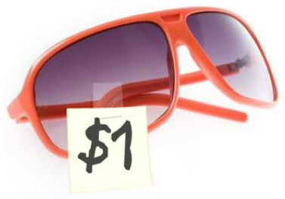
These sunglasses are _____.
These sunglasses are cheap.
Notes:
정답: cheap
문장: These sunglasses are cheap.
뜻: 이 선글라스는 값이 싸요.
클릭하면 빈칸의 답을 포함한 문장이 나타납니다.
이미지: 선생님이 제공한 10-1 New Words PPT 그림 또는 Microsoft Fluent Emoji(MIT License).

Slide 21
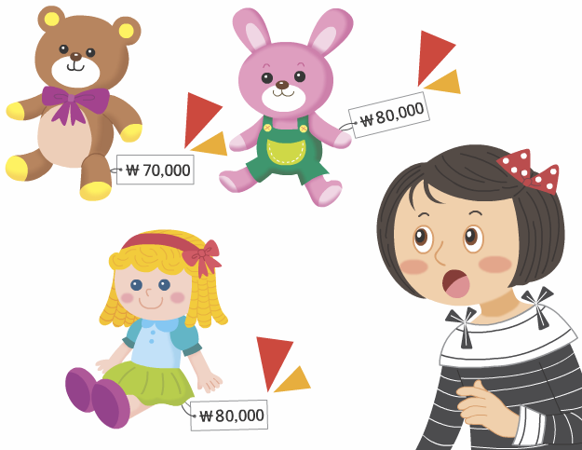
These shoes are _________.
These shoes are expensive.
Notes:
정답: expensive
문장: These shoes are expensive.
뜻: 이 신발은 비싸요.
클릭하면 빈칸의 답을 포함한 문장이 나타납니다.
이미지: 선생님이 제공한 10-1 New Words PPT 그림 또는 Microsoft Fluent Emoji(MIT License).

Slide 22

What is the _____?
What is the price?
Notes:
정답: price
문장: What is the price?
뜻: 가격이 얼마예요?
클릭하면 빈칸의 답을 포함한 문장이 나타납니다.
이미지: 선생님이 제공한 10-1 New Words PPT 그림 또는 Microsoft Fluent Emoji(MIT License).

Slide 23

I want to ___ these socks.
I want to buy these socks.
Notes:
정답: buy
문장: I want to buy these socks.
뜻: 나는 이 양말을 사고 싶어요.
클릭하면 빈칸의 답을 포함한 문장이 나타납니다.
이미지: 선생님이 제공한 10-1 New Words PPT 그림 또는 Microsoft Fluent Emoji(MIT License).

Slide 24

They ____ T-shirts here.
They sell T-shirts here.
Notes:
정답: sell
문장: They sell T-shirts here.
뜻: 여기에서 티셔츠를 팔아요.
클릭하면 빈칸의 답을 포함한 문장이 나타납니다.
이미지: 선생님이 제공한 10-1 New Words PPT 그림 또는 Microsoft Fluent Emoji(MIT License).

Slide 25

This T-shirt is too _____.
This T-shirt is too small.
Notes:
정답: small
문장: This T-shirt is too small.
뜻: 이 티셔츠는 너무 작아요.
클릭하면 빈칸의 답을 포함한 문장이 나타납니다.
이미지: 선생님이 제공한 10-1 New Words PPT 그림 또는 Microsoft Fluent Emoji(MIT License).

Slide 26
What _____ do you want?
What color do you want?
Notes:
정답: color
문장: What color do you want?
뜻: 어떤 색깔을 원하나요?
클릭하면 빈칸의 답을 포함한 문장이 나타납니다.
이미지: 선생님이 제공한 10-1 New Words PPT 그림 또는 Microsoft Fluent Emoji(MIT License).

Slide 27
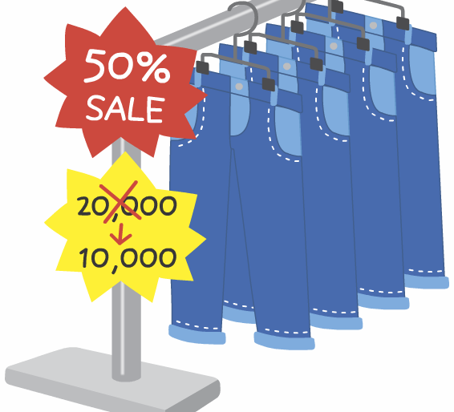
These gloves are __ ____.
These gloves are on sale.
Notes:
정답: on sale
문장: These gloves are on sale.
뜻: 이 장갑은 할인 중이에요.
클릭하면 빈칸의 답을 포함한 문장이 나타납니다.
이미지: 선생님이 제공한 10-1 New Words PPT 그림 또는 Microsoft Fluent Emoji(MIT License).

Slide 28
More Words
Notes:
자료: 5학년 YBM 최 10단원 활동지 (Lesson 10. How Much Are These Socks?) — Key Expressions, Grammar
보너스·심화 문장은 10-1 New Words 예문 활용

Slide 29

Here is your _______.
Here is your receipt.
Notes:
정답: receipt
문장: Here is your receipt.
뜻: 영수증 여기 있어요.
클릭하면 빈칸의 답을 포함한 문장이 나타납니다.
이미지: 선생님이 제공한 10-1 New Words PPT 그림 또는 Microsoft Fluent Emoji(MIT License).

Slide 30
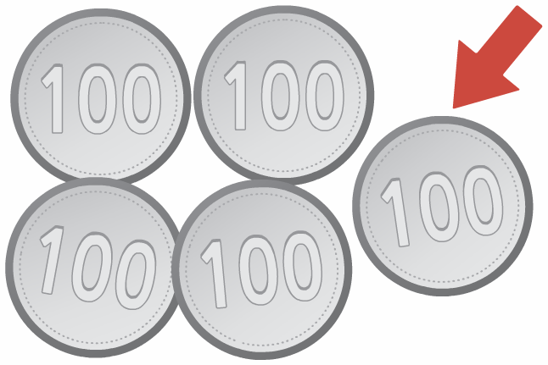
Here is your ______.
Here is your change.
Notes:
정답: change
문장: Here is your change.
뜻: 거스름돈 여기 있어요.
클릭하면 빈칸의 답을 포함한 문장이 나타납니다.
이미지: 선생님이 제공한 10-1 New Words PPT 그림 또는 Microsoft Fluent Emoji(MIT License).

Slide 31

The _____ is ten thousand won.
The total is ten thousand won.
Notes:
정답: total
문장: The total is ten thousand won.
뜻: 합계는 10,000원이에요.
클릭하면 빈칸의 답을 포함한 문장이 나타납니다.
이미지: 선생님이 제공한 10-1 New Words PPT 그림 또는 Microsoft Fluent Emoji(MIT License).

Slide 32
Look & Say
Your turn! · pp. 146–147
Notes:
자료: 5학년 YBM 최 10단원 활동지 (Lesson 10. How Much Are These Socks?) — Key Expressions, Grammar
보너스·심화 문장은 10-1 New Words 예문 활용

